Slide 1

康复科重症患者
电动起立床训练
注意事项及实施要点
科室：康复医学科 | 日期：2026年

Slide 2

一、训练目的
TRAINING OBJECTIVES

Slide 3

核心目标：预防并发症与改善功能
针对长期卧床患者的五大核心干预方向。
预防长期卧床并发症
重点防范：压疮、肺部感染、深静脉血栓及体位性低血压。
改善心肺与循环功能
增加回心血量，提高患者对直立位体的耐受性。
促进内脏功能恢复
刺激胃肠蠕动，显著改善消化功能与排尿功能。
增强负重与行走基础
强化躯干及下肢负重能力，为后续站立行走打基础。

Slide 4

神经心理层面的干预价值
除了生理机能，直立位对意识与认知的积极影响。
改善意识与认知状态
直立位提供的视觉与前庭刺激有助于唤醒意识。
调节情绪状态
视觉与前庭刺激
打破长期仰卧的封闭感，改善患者抑郁或焦虑情绪。
促进神经网络激活

Slide 5

二、适用人群
INDICATIONS

Slide 6
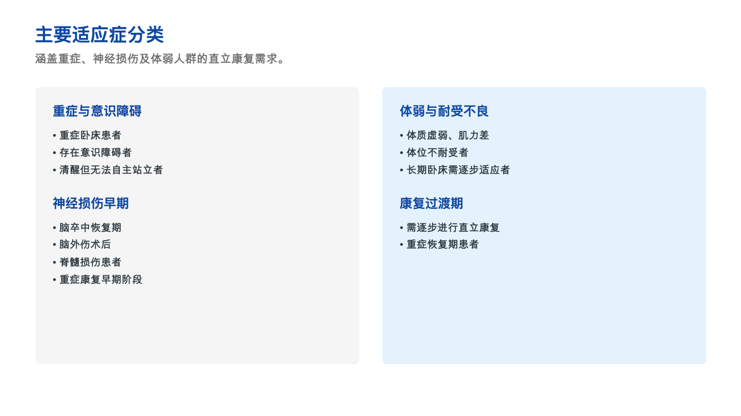
主要适应症分类
涵盖重症、神经损伤及体弱人群的直立康复需求。
重症与意识障碍
体弱与耐受不良
• 重症卧床患者
• 体质虚弱、肌力差
• 存在意识障碍者
• 体位不耐受者
• 清醒但无法自主站立者
• 长期卧床需逐步适应者
神经损伤早期
康复过渡期
• 脑卒中恢复期
• 需逐步进行直立康复
• 脑外伤术后
• 重症恢复期患者
• 脊髓损伤患者
• 重症康复早期阶段

Slide 7
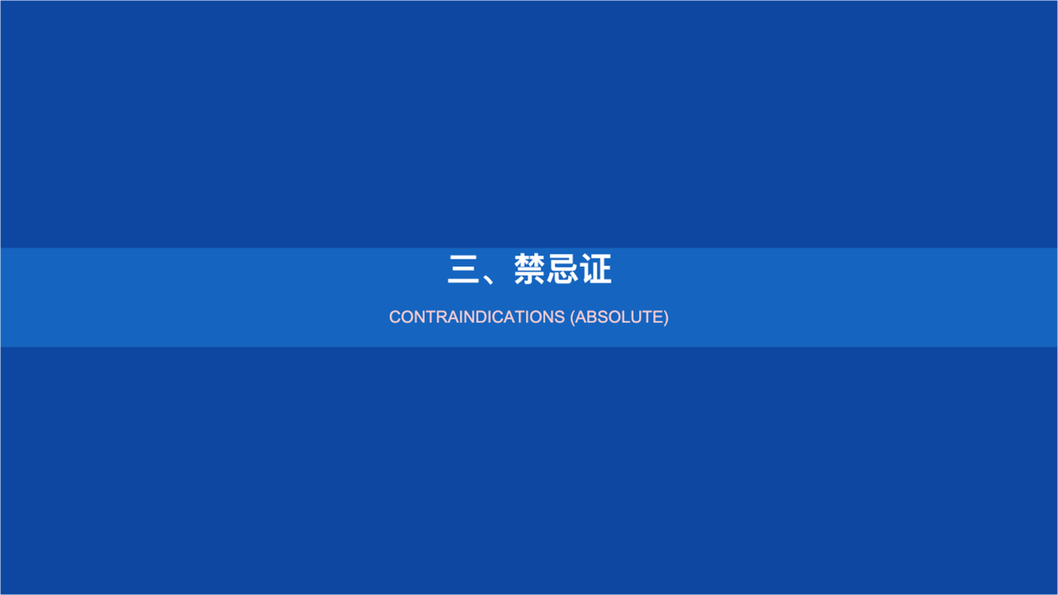
三、禁忌证
CONTRAINDICATIONS (ABSOLUTE)

Slide 8
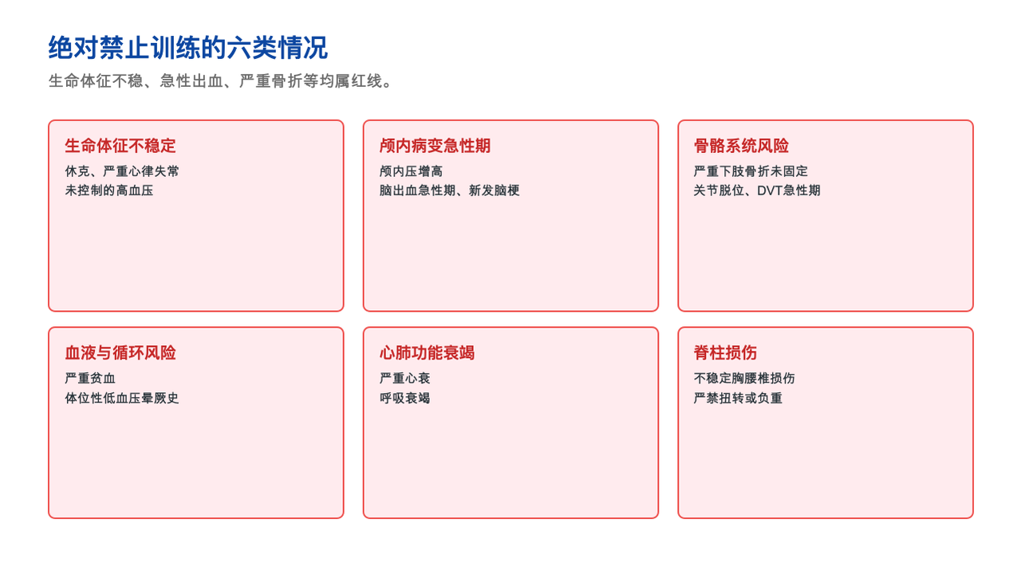
绝对禁止训练的六类情况
生命体征不稳、急性出血、严重骨折等均属红线。
生命体征不稳定
颅内病变急性期
骨骼系统风险
休克、严重心律失常
颅内压增高
严重下肢骨折未固定
未控制的高血压
脑出血急性期、新发脑梗
关节脱位、DVT急性期
血液与循环风险
心肺功能衰竭
脊柱损伤
严重贫血
严重心衰
不稳定胸腰椎损伤
体位性低血压晕厥史
呼吸衰竭
严禁扭转或负重

Slide 9

四、训练前准备
PRE-TRAINING PREPARATION

Slide 10
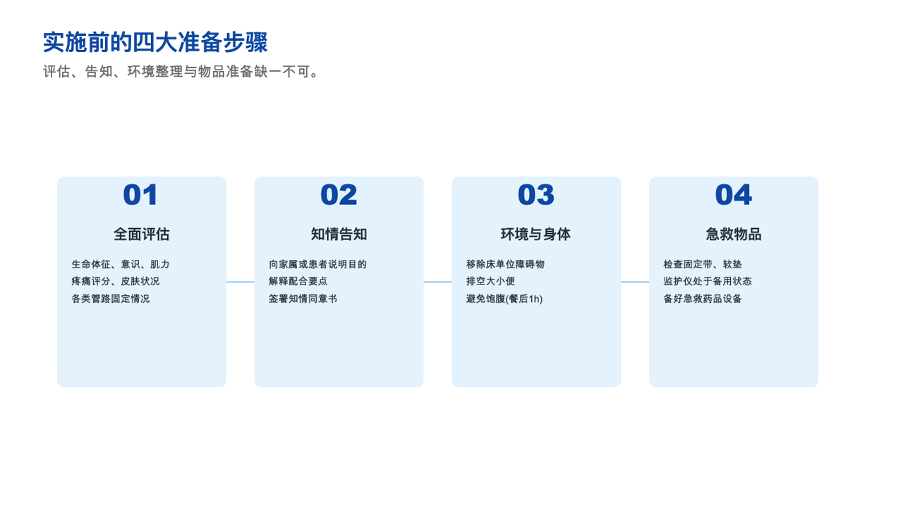
实施前的四大准备步骤
评估、告知、环境整理与物品准备缺一不可。
01
02
03
04
全面评估
知情告知
环境与身体
急救物品
生命体征、意识、肌力
向家属或患者说明目的
移除床单位障碍物
检查固定带、软垫
疼痛评分、皮肤状况
解释配合要点
排空大小便
监护仪处于备用状态
各类管路固定情况
签署知情同意书
避免饱腹(餐后1h)
备好急救药品设备

Slide 11

五、操作实施要点
STANDARD OPERATING PROCEDURE

Slide 12

体位摆放与固定规范
正确的体位是防止继发性损伤的基础。
初始体位与舒适化
患者仰卧，头胸部垫枕，保持舒适中立位。
三点式约束固定
胸部、髋部、膝部分别使用约束带，松紧适宜。
踝背屈 90°
防止足下垂畸形
足部防下垂管理
足部放置踏板，保持踝背屈90°，严防足下垂。

Slide 13
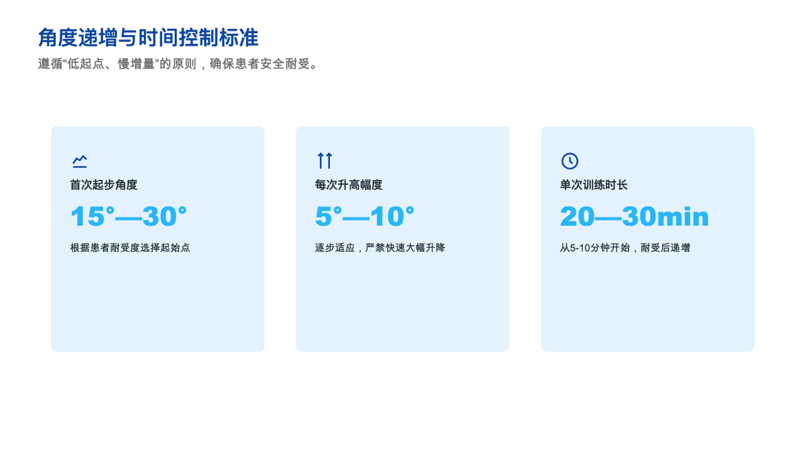
角度递增与时间控制标准
遵循“低起点、慢增量”的原则，确保患者安全耐受。
首次起步角度
每次升高幅度
单次训练时长
15°—30°
5°—10°
20—30min
根据患者耐受度选择起始点
逐步适应，严禁快速大幅升降
从5-10分钟开始，耐受后递增

Slide 14

六、注意事项
KEY PRECAUTIONS

Slide 15

应急处理与安全防护细节
突发症状应对、固定带管理及特殊患者护理要点。
突发不适立即放平
出现头晕、心慌、面色苍白、出冷汗时，立即停止并放平。
固定带松紧管理
不可过紧，避免压迫胸廓影响呼吸；脊柱不稳者禁扭转。
管路与感觉障碍
防气管插管、引流管牵拉脱出；下肢感觉障碍者防压伤。
严禁无人看护
训练后监测血压并记录；严禁快速升降或超角度训练。

Slide 16

七、常见问题与处理
TROUBLESHOOTING

Slide 17
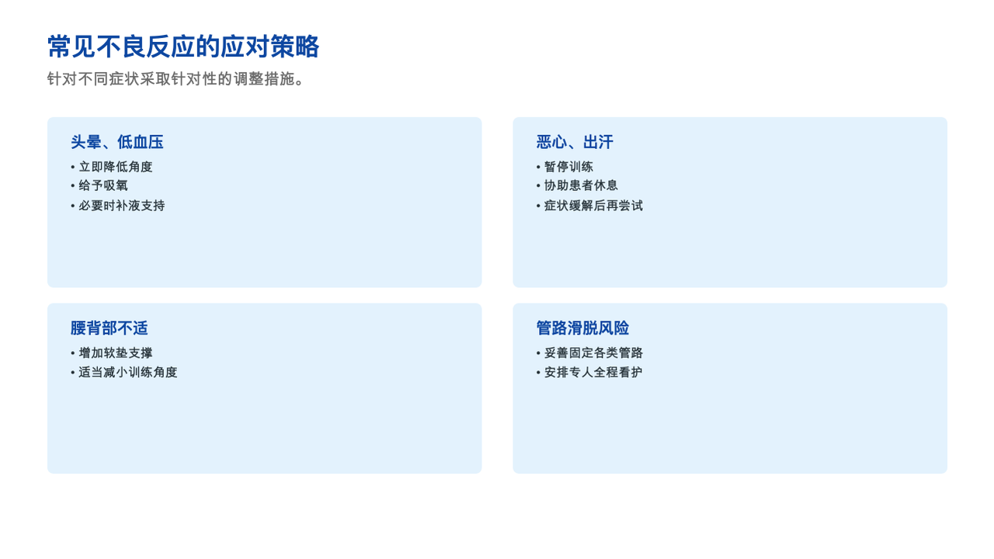
常见不良反应的应对策略
针对不同症状采取针对性的调整措施。
头晕、低血压
恶心、出汗
• 立即降低角度
• 暂停训练
• 给予吸氧
• 协助患者休息
• 必要时补液支持
• 症状缓解后再尝试
腰背部不适
管路滑脱风险
• 增加软垫支撑
• 妥善固定各类管路
• 适当减小训练角度
• 安排专人全程看护

Slide 18

八、总结要点
SUMMARY & KEY TAKEAWAYS

Slide 19
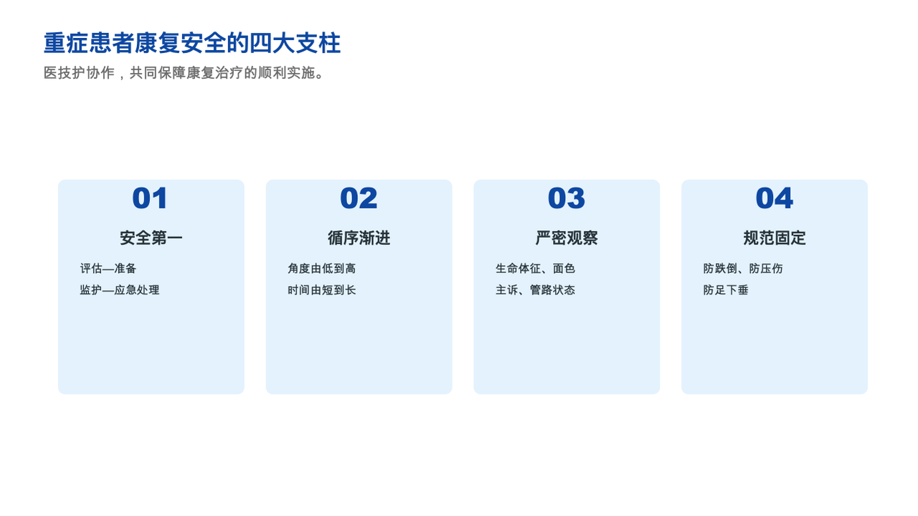
重症患者康复安全的四大支柱
医技护协作，共同保障康复治疗的顺利实施。
01
02
03
04
安全第一
循序渐进
严密观察
规范固定
评估—准备
角度由低到高
生命体征、面色
防跌倒、防压伤
监护—应急处理
时间由短到长
主诉、管路状态
防足下垂

Slide 20

感谢聆听
THANK YOU FOR YOUR ATTENTION
Devnors AI 生成

